Slide 1
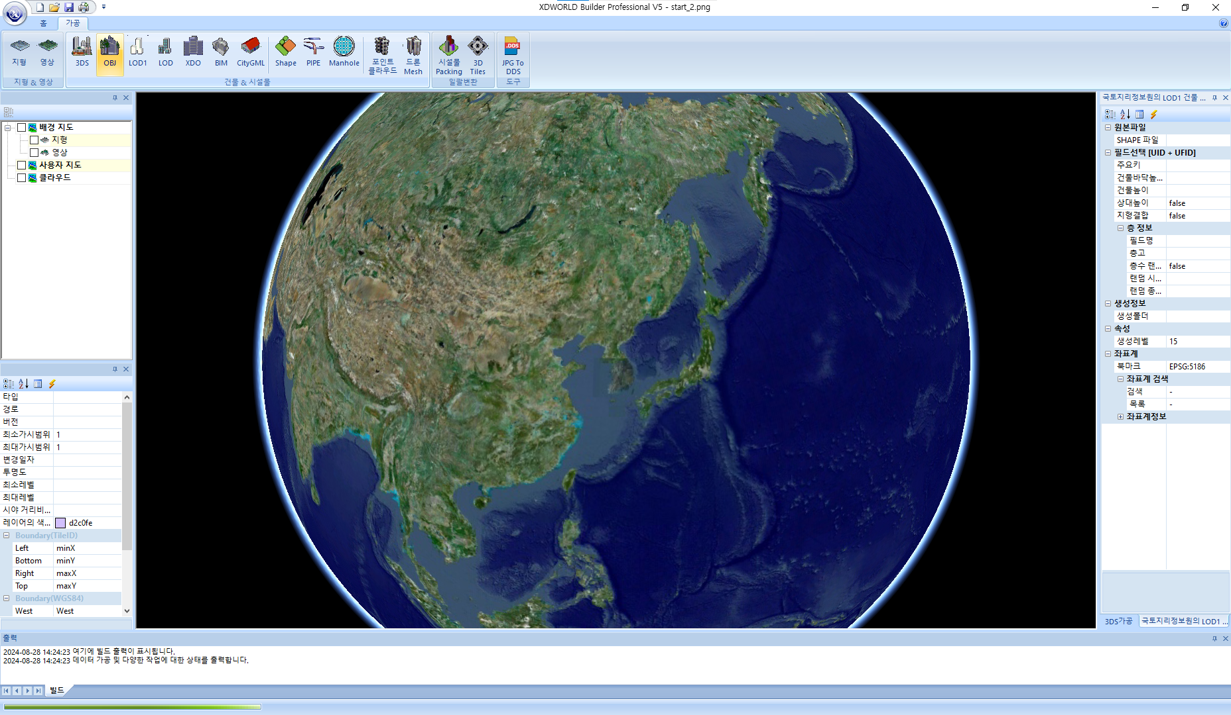
1
2
3
6
5
4
7

